Slide 1
随便聊聊 Docker
北京北大方正电子有限公司
顾兆铭

Slide 2
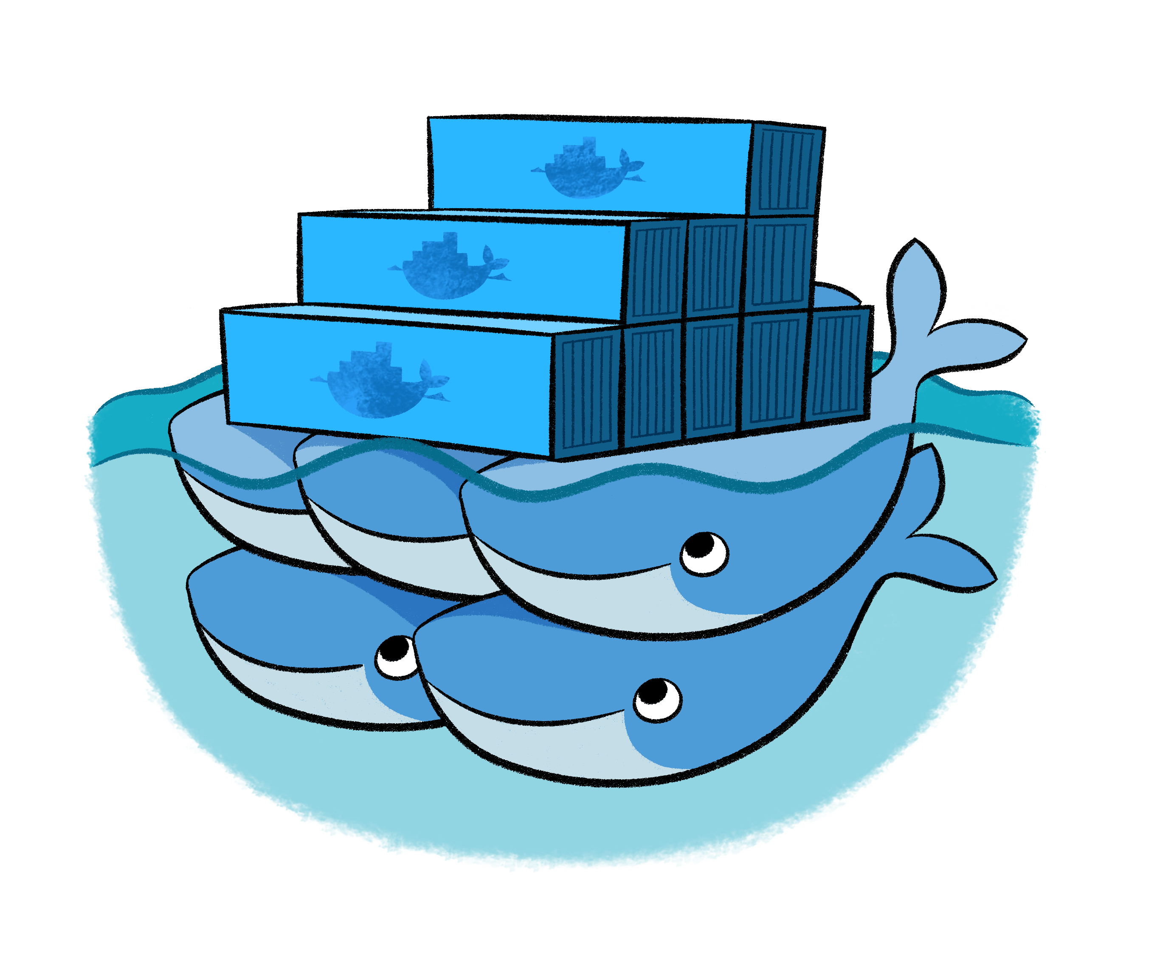
什么是Docker

Slide 3

1.1 Docker的由来
docCloud公司的开源产品
提供 PAAS 平台服务
支持主流编程语言
支持主流数据库
只需要运行一条命令就能把整个网站部署上去。

Slide 4


1.1 Docker的由来
卖好不卖座

Slide 5


1.1 Docker的由来
CEO Solomon
2013年开源Container - Docker

Slide 6
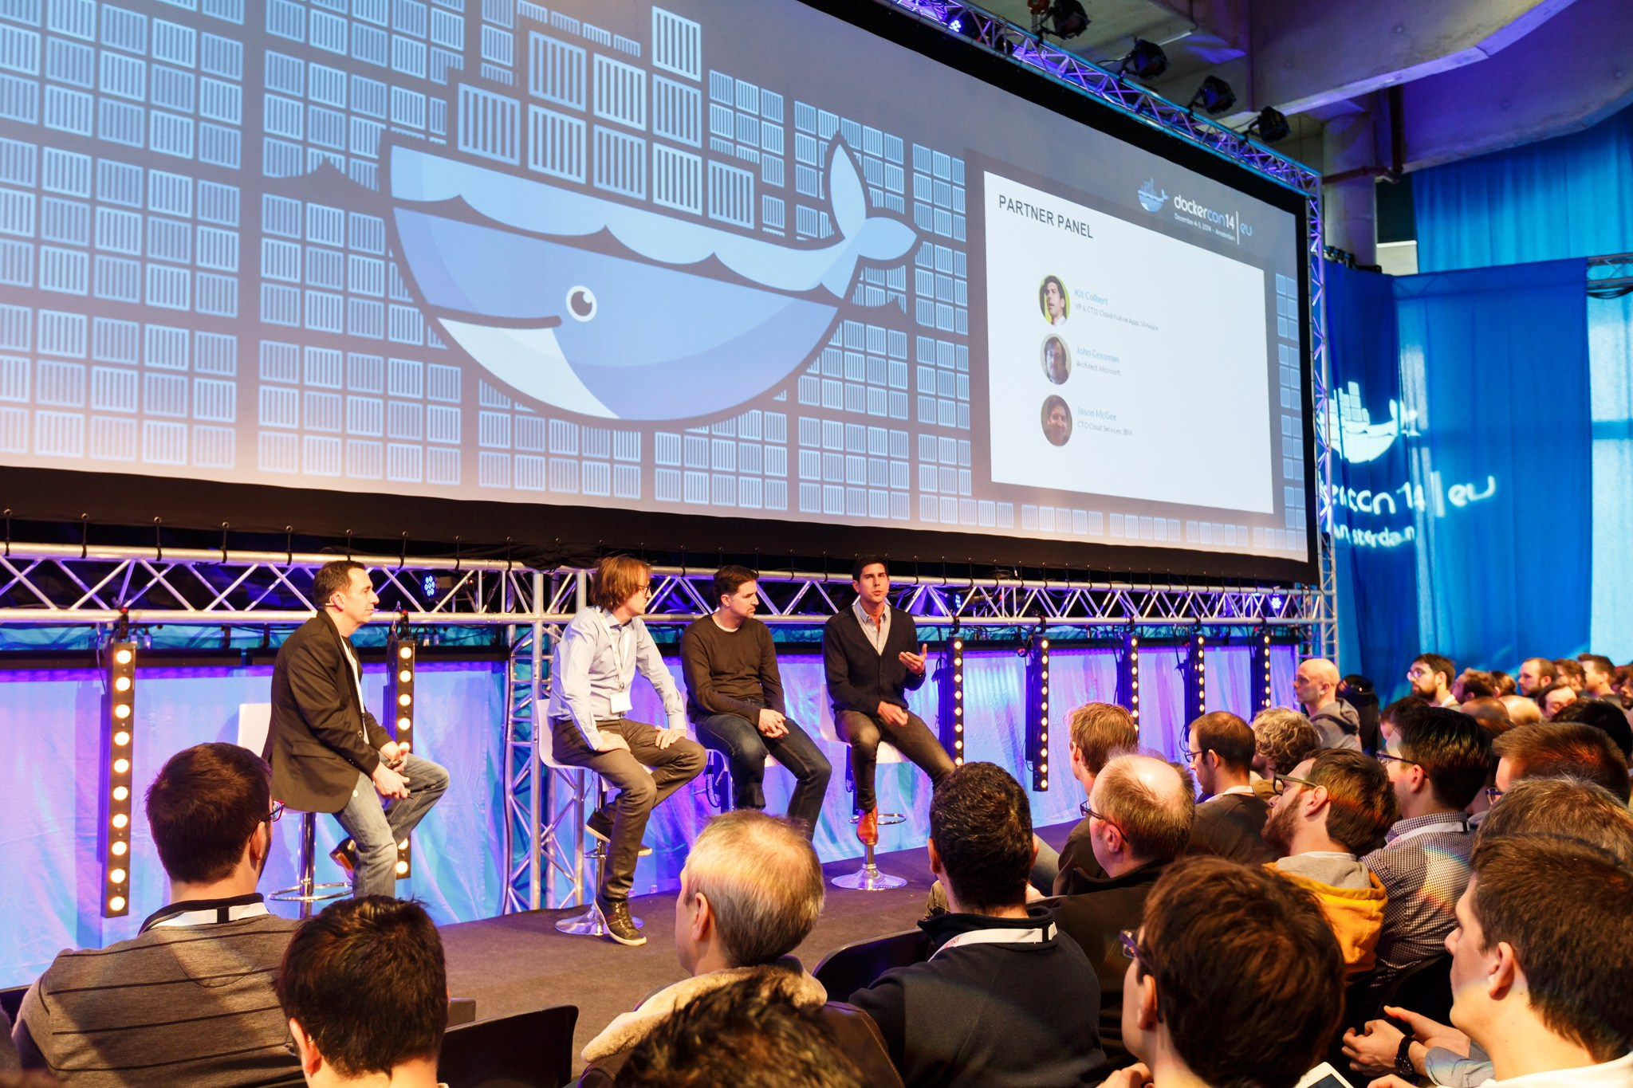
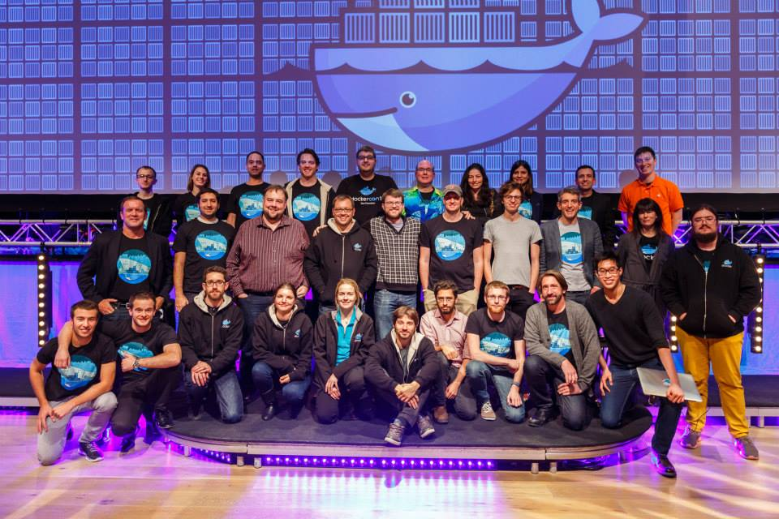
1.1 Docker的由来
2014年6月9日的DockerCon 2014，来自Google、IBM、RedHat、Rackspace等公司核心人员发表主题演讲，表示支持并加入Docker的阵营。

Slide 7
1.2 Docker 为什么这么火
大量优秀的系统和软件
操作系统：Centos、Ubuntu、OpenSuse等。
编程语言：Java、C++、Python、Ruby、Golang等。
Web 服务器： Apache、Nginx、Lighttpd等。
数据库：Oracle、Mysql、Redis、Mongodb、Sql Server等。
结果：
运维麻烦
不能使用其他优秀的框架和软件

Slide 8
先试试这辆自行车

Slide 9
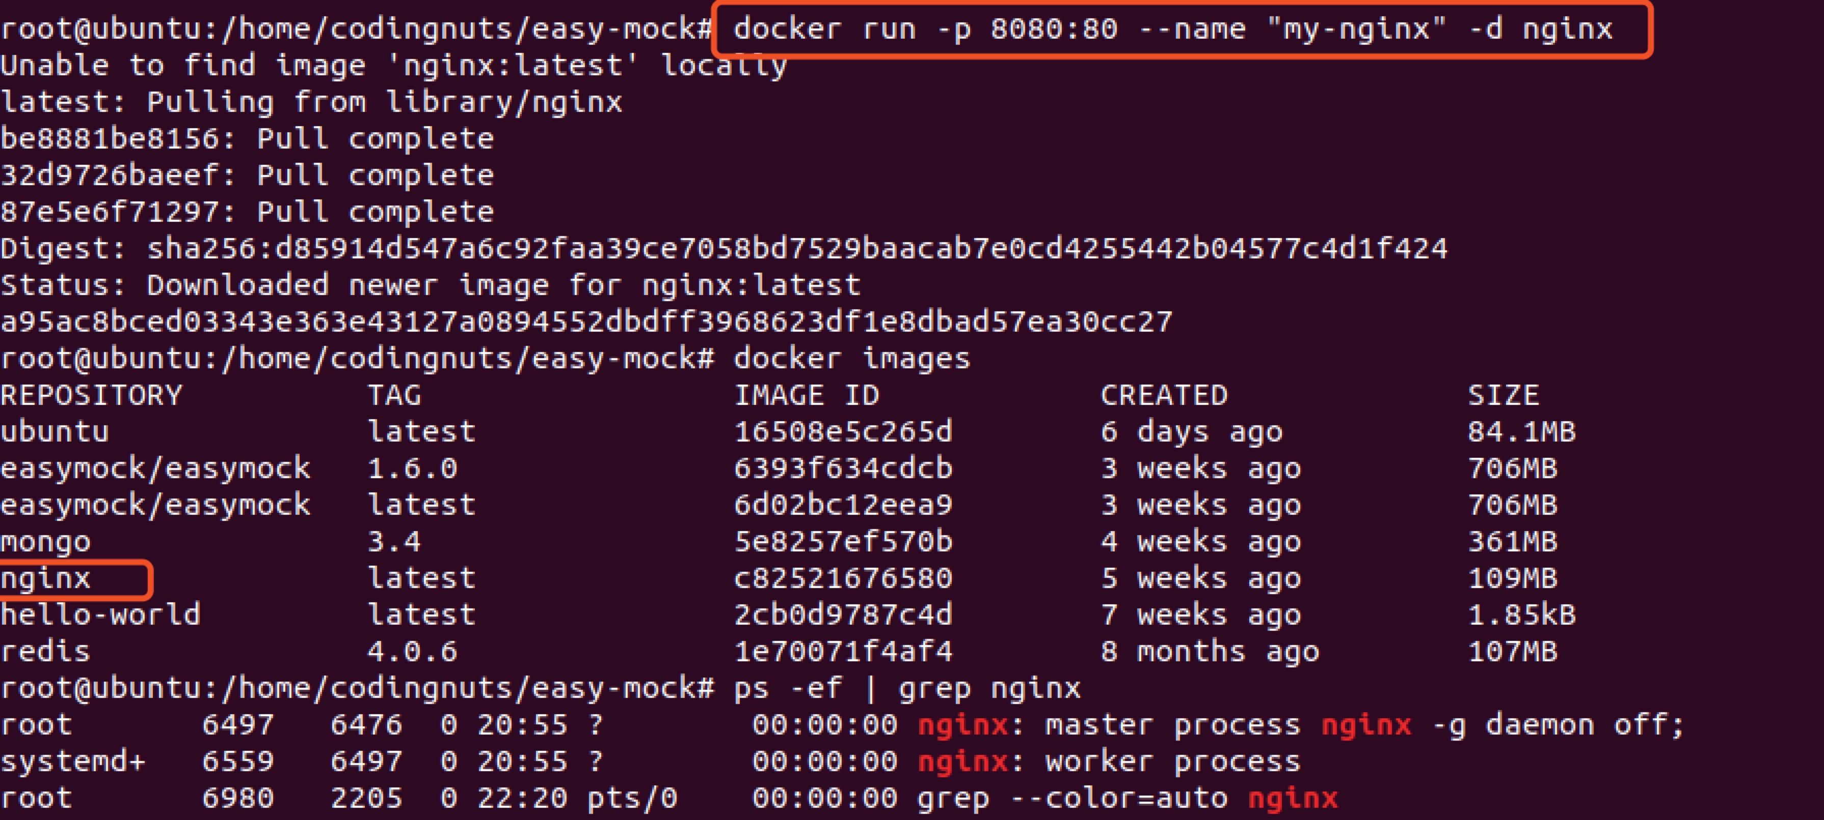
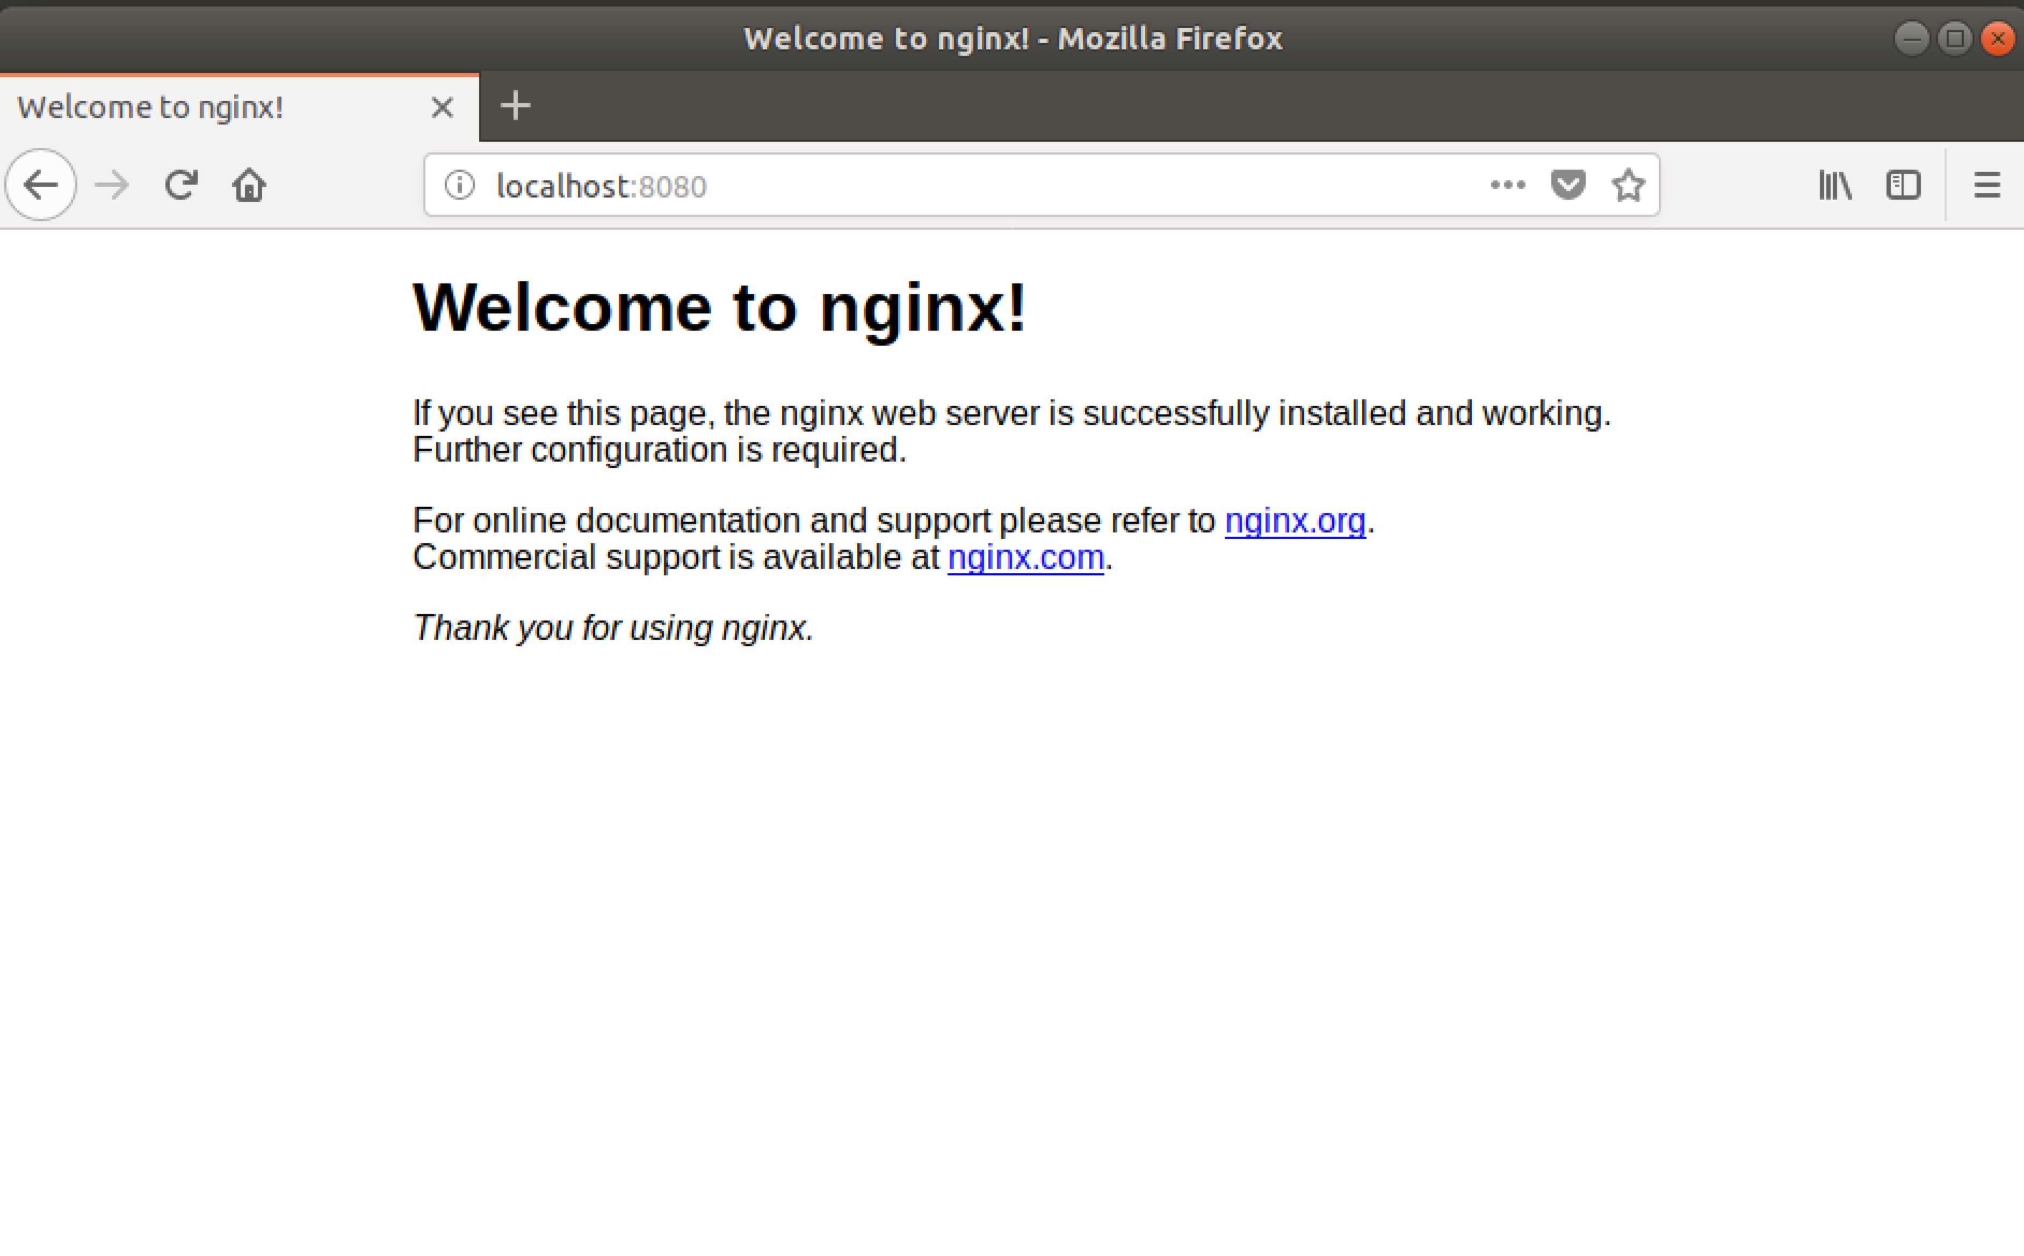
启动nginx

Slide 10
发生了什么？

Slide 11
什么是Docker

Slide 12
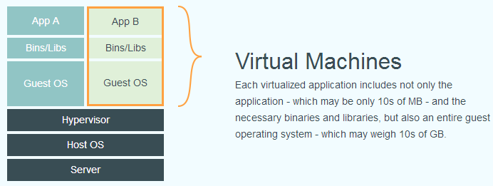
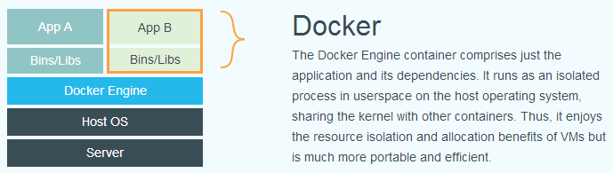
虚拟化
传统虚拟化
Docker

Slide 13

Docker 引擎
Server 是一个常驻引擎
REST API 实现了client和server间的交互协议
CLI 实现了容器的镜像管理

Slide 14
发生了什么？
核心概念： 仓库、镜像、容器

Slide 15
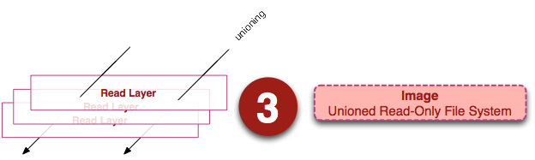
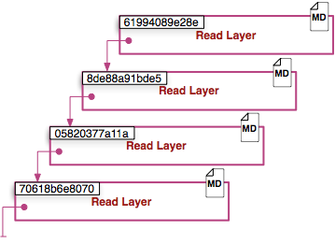
镜像
就是一堆只读层的统一角度
多个只读层叠加在一起，除了最下面一层，其他

Slide 16
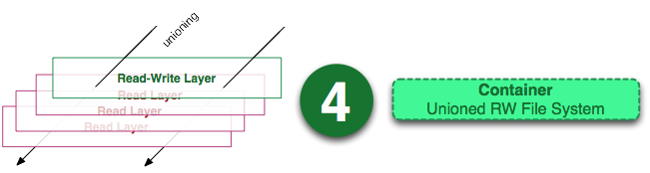
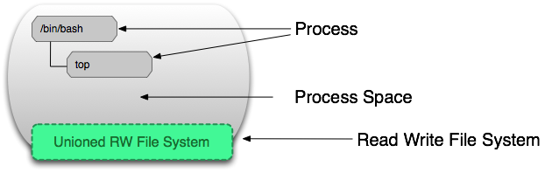
容器
在最上面议程是可以读写的

Slide 17
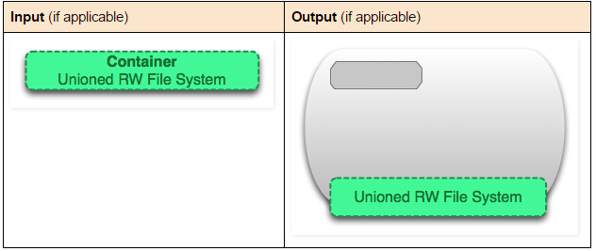
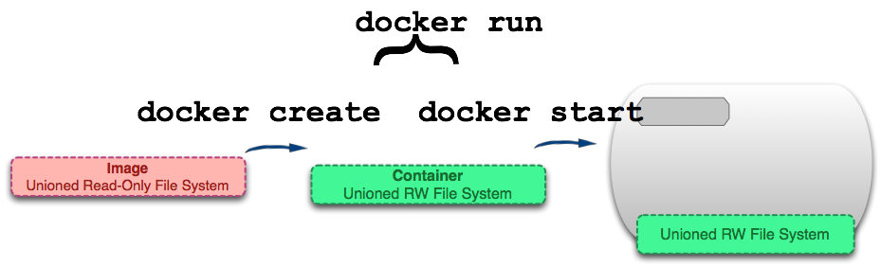
命令图解：start与run
docker run [image-id]
docker start [container-id]

Slide 18
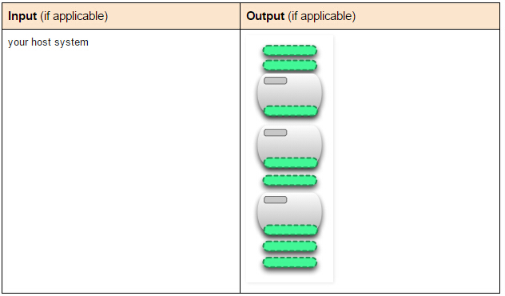
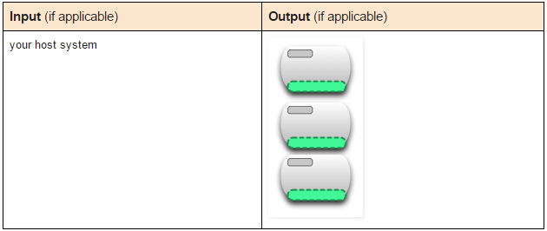
命令图解：ps
docker ps
docker ps -a

Slide 19
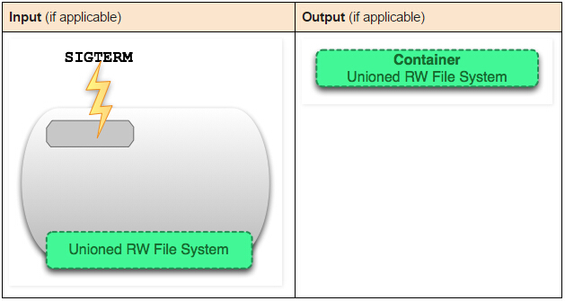
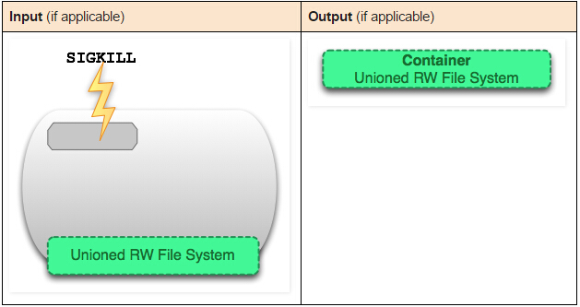
命令图解：stop 与 kill
docker stop
docker kill

Slide 20
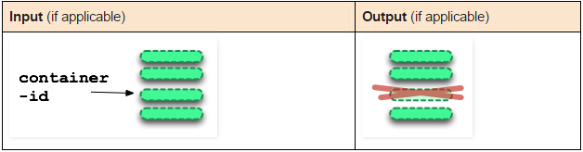
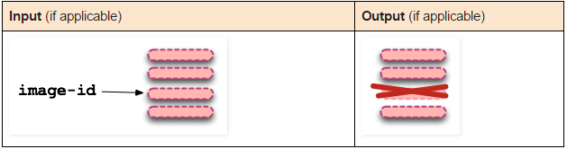
命令图解：rm 与 rmi
docker rm
docker rmi

Slide 21
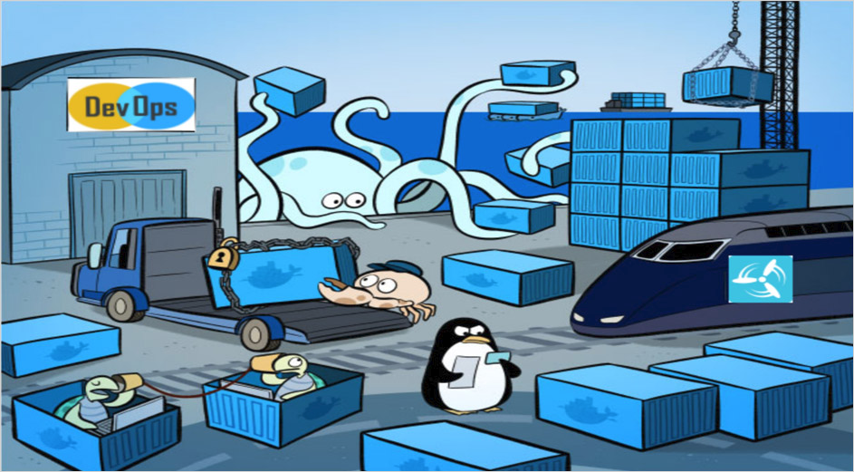
常用命令详解

Slide 22
1. 获取镜像 (pull)
Docker pull 命令直接从 Docker Hub 官网上面下载镜像。
docker pull NAME[:TAG]
pull：获取镜像
NAME：镜像仓库的名字
TAG：镜像的标签
Note：a、TAG通常为版本信息；b、不显示指定，默认是 latest；
Notes:
NAME 是镜像仓库的名字
TAG 是镜像的标签 （通常为版本信息）
不显式指定TAG，默认是 latest；
例如： docker pull ubuntu:14.04

Slide 23
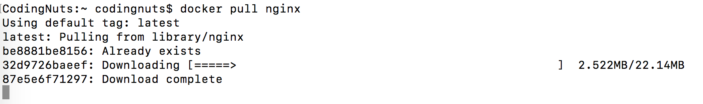
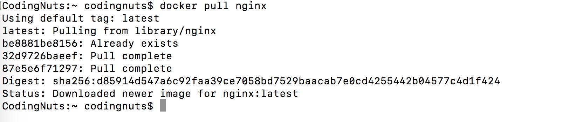
获得 nginx
下载中
下载完成

Slide 24
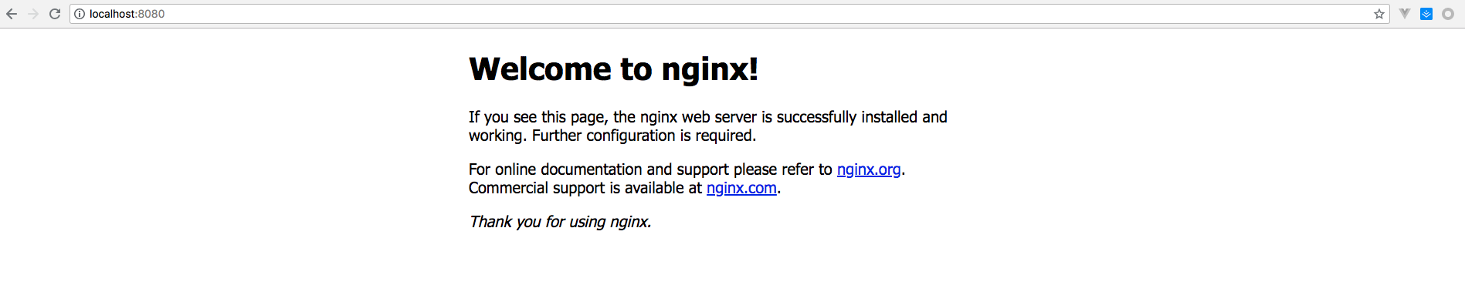
运行
运行

Slide 25
1.1 获取镜像 (pull)
默认是从官方仓库下载！ 从非官方仓库下载，需要指定完整的仓库地址。
例如： docker pull hub.c.163.com/public/ubuntu:14.04
子命令： -a, --all-tags=true|false

Slide 26
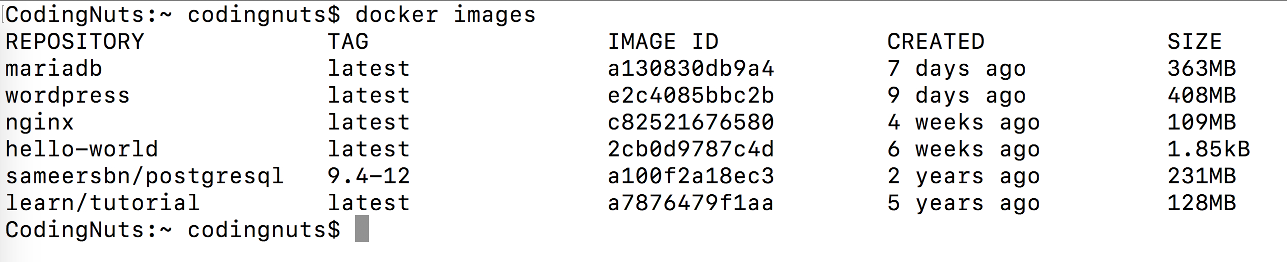
2. 查看镜像信息(images)
docker images

Slide 27
2.1 Images 子命令（大部分都没用）
-a, --all=true|false: 列出所有镜像，包括临时文件；
--digests=true|false: 列出数字摘要值；
-f, --filter=[]:过滤列出的镜像
--no-trunc=true|false:对输出结果中太长的部分是否进行截
断;
*红色为默认值

Slide 28
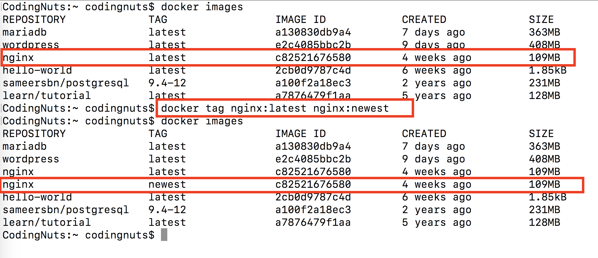
3. tag命令
为镜像添加标签

Slide 29
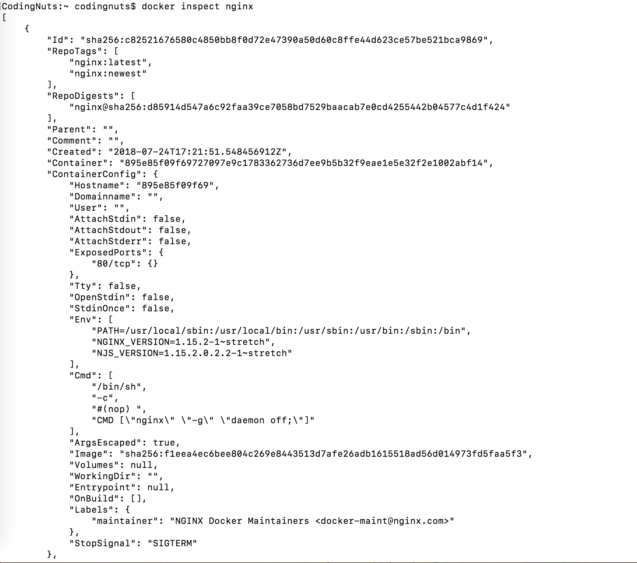
4. inspect
获得镜像的详细信息
可以获得一部分：docker inspect –f {{“.Architectrue”}}

Slide 30
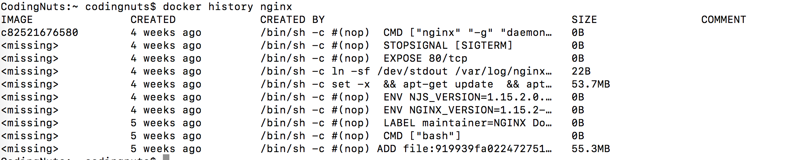
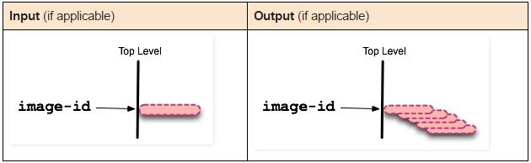
5. history
查看镜像的历史

Slide 31
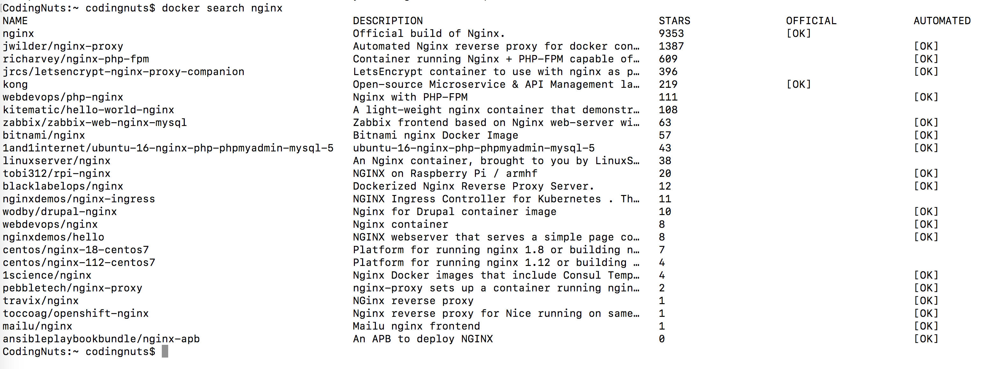
6. 搜索镜像
docker search 可以搜索远程仓库中共享的镜像

Slide 32
7. 删除镜像
使用 docker rmi 命令可以删除镜像
docker rmi IMAGE [IMAGE…]
rmi：删除镜像
IMAGE：标签或者ID

Slide 33
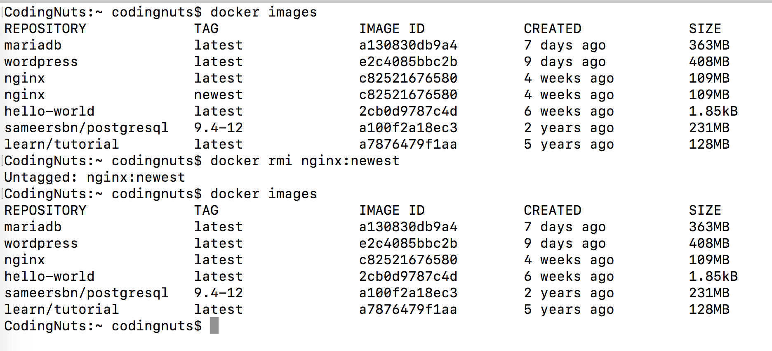
8. 删除镜像
Tag：删除多个标签中的指定标签，并不会影响镜像。

Slide 34
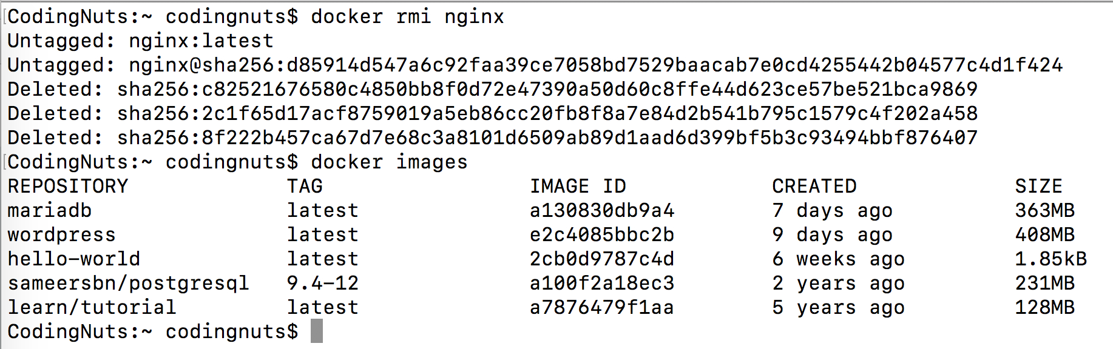
9. 删除镜像
id或者只有一个tag：删除镜像

Slide 35
10. 创建镜像
三种方法：
基于已有镜像的容器创建；
基于本地模板导入；
基于Dockerfile创建；

Slide 36
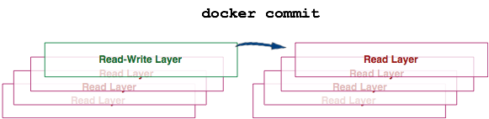
10.1 基于已有镜像的容器创建
docker commit [OPTIONS] CONTAINER [REPOSITORY[:TAG]]
选项：
-a: 作者信息
-c: 执行dockerfile命令
-m: 提交信息
-p: 提交时暂停
Notes:
Docker cp index.html 12312321312://user/share/nginx/html

Slide 37
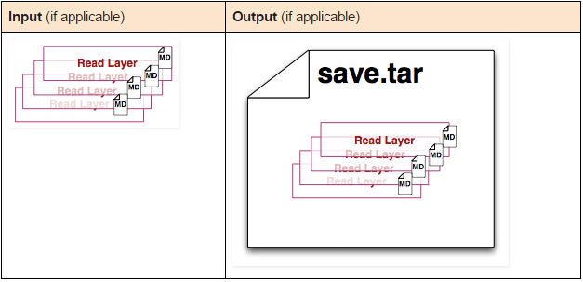
11. 存储、载入、上传镜像
存储：docker save –o nginx.newest.tar nginx
载入：docker load –input nginx.newest.tar
上传： docker push NAME[:TAG] | REGISTRY_HOST[REGISTRY_PORT/] NAME[:TAG]
docker tag ng-t:0.1 crazyvalse/ng-t:latest
docker push crazyvalse/ng-t:latest

Slide 38
12. 新建并启动容器 run 命令
docker run == docker create + docker start
步骤：
检查本地是否存在指定的镜像，不存在就从公有仓库下载；
利用镜像创建一个容器，并启动该容器；
分配一个文件系统给容器，并在只读的镜像层外面挂载一层可读写层；
从宿主主机配置的网桥接口中桥接一个虚拟接口到容器中；
从网桥的地址池配置一个Ip地址给容器；
执行用户指定的应用程序；
执行完毕后容器被自动终止；
-it 分配一个伪终端；
-d 在后台运行的守卫进程；

Slide 39
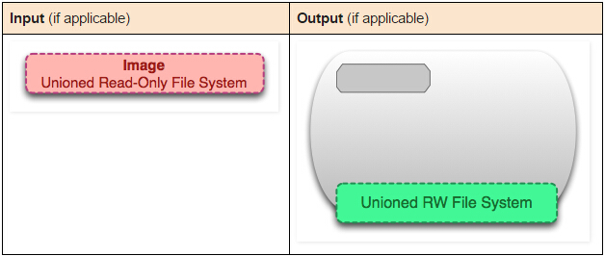
图解：

Slide 40
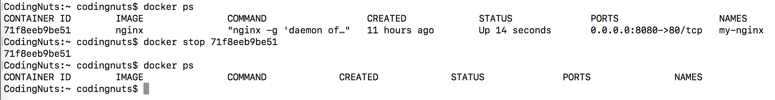
13. 终止容器
命令： docker stop [-t|--time[=10]] [CONTAINER…]
重启： docker restart

Slide 41
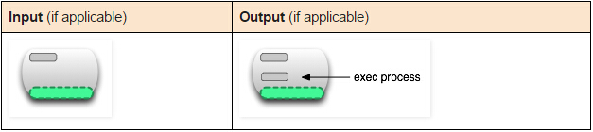
14. 进入容器 exec
Docker exec [-d|–detach] [--detach-keys[=[]] [-i|--interactive] [--privileged] [-t|--tty] [-u|--user[=USER]] CONTAINER COMMAND [ARG…]
-d： 容器进入后台，用户无法看到容器中的信息，也无法进行操作；
--detach-keys：退出的快捷键，默认是CTRL-p|q；
-I： 标准输入接收用户输入命令，默认为false；
-- privileged：是否给与最高权限；
-t：分配伪终端；
-u, --user：执行命令的用户名或ID
例如： docker exec -it 71f8eeb9be51 /bin/bash

Slide 42
15. 删除容器
docker rm [-f|--force] [-l|--link] [-v|--volumes] [CONTAINER...]
-f：是否强制终止并删除一个运行中的容器；
默认：false
-l ：删除容器的连接，但保存容器；
默认：false
-v：删除容器挂载的数据卷；
默认：false

Slide 43
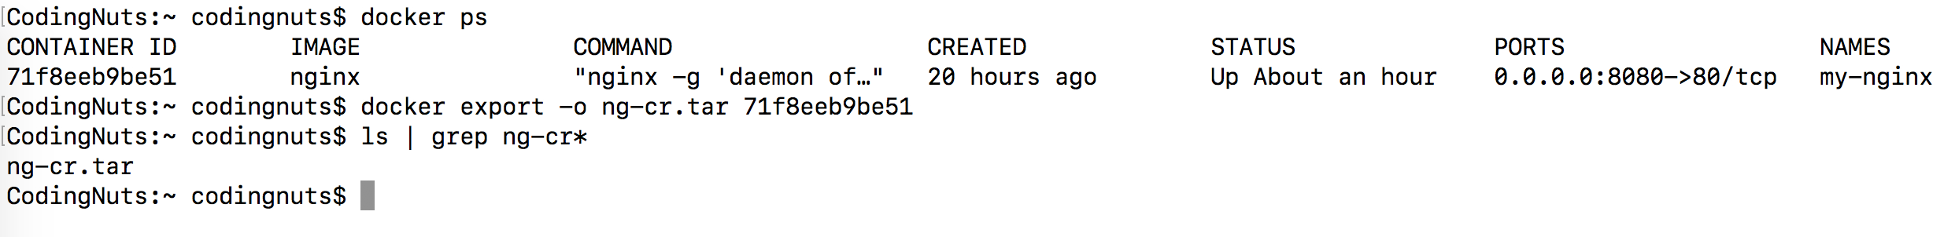
16. 导出容器
docker export [-o|--output[=“”]] CONTAINER
docker export -o ng-cr.tar 71f8eeb9be51
-o: 指定导出tar文件名

Slide 44
17. 导入容器
docker import [-c|--change=[]] [-m|--message[=MESSAGE]] file|URL|-[REPOSITORY] [:TAG]
-c：修改的Dockerfile指令

Slide 45
18. 挂载数据卷
在用 docker run 命令的时候，使用-v标记可以在容器内创建一个数据卷。多次重复可以创建多个

Slide 46
19. 端口映射
启动容器的时候，如果不指定对应的参数，在容器外部是无法通过网络来访问容器内的网络应用和服务的。
可以通过 –p 和-P 来指定端口映射。
当使用 –P 标记时，Docker 会随机映射一个49000——49900的端口
-p：可以指定要映射的端口，格式：IP:HostPort:ContainerPort

Slide 47
补充：
docker-compose
Dockerfile

Slide 48

一些例子
Nginx:
启动nginx并打开终端：docker run -p 8080:80 --name nginx_web -it nginx /bin/bash
挂载外部容器：docker run --name=znsj-demo -p 8077:80 -v /home/ubuntu/znsj_demo/www:/usr/share/nginx/html -v /home/ubuntu/znsj_demo/conf.d:/etc/nginx/conf.d -d nginx
拷贝东西： docker cp hello.html 866cc77b9b95:/usr/share/nginx/html
配置文件的位置
日志： /var/log/nginx
配置： /etc/nginx
资源： /usr/share/nginx/html

Slide 49

一些例子
WordPress:
docker run –name db –env MYSQL_ROOT_PASSWORD=example –d mariadb
docker run –name MyWordWordPress –link db:mysql –p 8080:80 –d wordpress

Slide 50
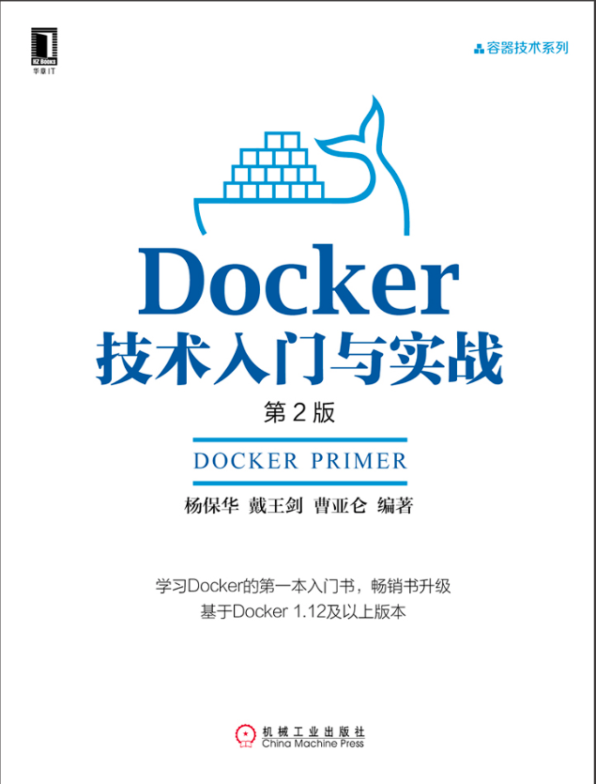
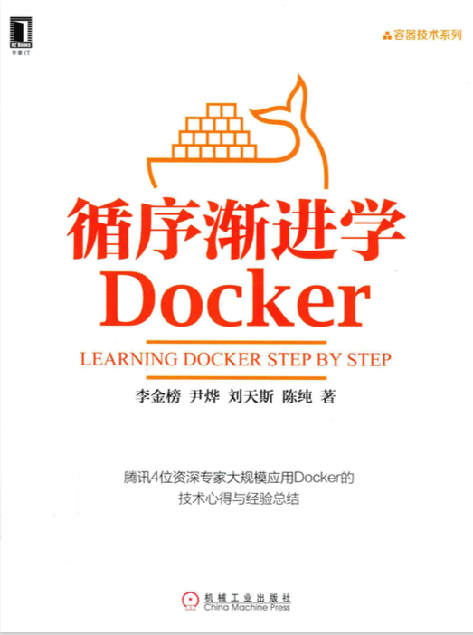
参考
十张图带你了解docker： http://dockone.io/article/783
几张图帮你了解docker： https://www.cnblogs.com/SzeCheng/p/6822905.html

Slide 51




演 示

